Slide 1

Task 3 – SE Process
Projekt MHC-PMS

Slide 2
Content
Scoping
Research
Synthesize
Design
Mainfeatures
Storyboard
Prototyping
Validation
Discussion

Slide 3
1. Scoping
Project Scope
Anwendungen spezifisch für Psychiater
Web-Based App (Mobil/Desktop)
Terminerfassung & Übersicht
Patientenübersicht
Behandlungsverlauf
Out of Scope
Abrechnung
Krankheitsakte
OP-Plan
Anwendungen für Patienten und Gesundheitsbeuftragten
Erfolgsmessung
Validierung durch Test-User
Input von Herrn Lehmann (Interview

Slide 4
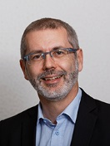
2. Research: Interviews
Interview mit Herrn Lehmann → ehemaliger Arzt in Psychiatrie
Erkenntnisse:
Simpel
Funktionell
Allgemeine Funktionen
Spezialwünsche

Slide 5
2. Research: Interviews
Interview mit Herrn Dr. Grossenbacher → Arzt im PSY Bern
Erkenntnisse:
Gemeinsame Krankengeschichte
Vernetzte Agenden
SMS Alert System
Administration-Aktivitäten Benachrichtigung im Email Verkehr
Erfassen von Medikamenten → anzeigen von Wechselwirkungen
Bei Delegierung an Administration
Bereits vor dem Erfassen des Medikaments
Warnhinweise gut sichtbar anzeigen
Notes:
Must features:
Benachrichtigung falls Administration E-Mail einem für Psychiater relevanten Fall ablegt
Wechselwirkungen mit noch nicht einem Fall zugeordnetem Medikament unabhängig ob Psychiater oder Administration Medikament erfasst hatte gut sichtbar als Warnhinweise anzeigen

Slide 6
2. Research: Interviews
Interview mit Herrn Dr. Grossenbacher → Arzt im PSY Bern
Wünschenswerte Verbesserungen:
Flexiblere Einnahmezeiten gestalten als fix Mo/Mi/Ab bei der Medikation
Warnhirnweis sichtbar bei erster Konsultation mit aggressivem Patient
nur wenig vordefinierte Felder anlegen für Freitext
1xFeld->Medikation /1xFeld für den Rest
GUI intuitiv und einfach machen
Notes:
Einnahmezeiten flexibler gestalten als fix Mo/Mi/Ab bei der Medikation
Warnhirnweis sichtbar bei erster Konsultation mit aggressivem Patient
nur wenige vordefinierte Felder anlegen für Text: Medikation /Rest aufteilen
GUI intuitiv und einfach machen

Slide 7
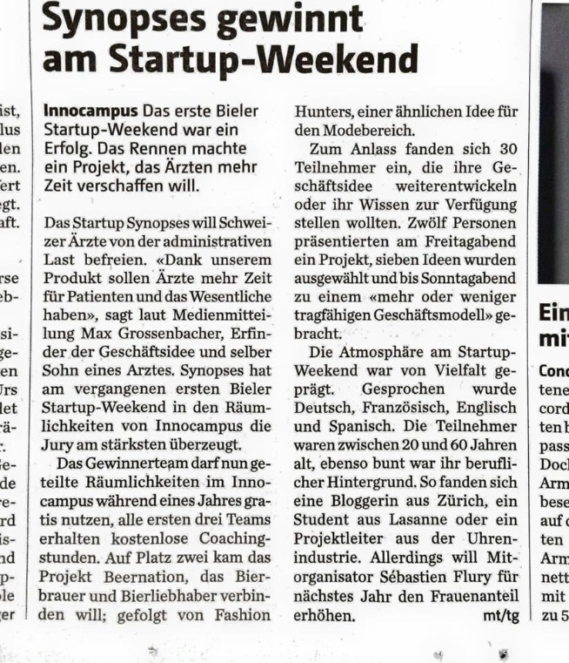
2. Research
Was ist seit dem Interview passiert?
http://www.synopses.ch/
Quellenangabe: Bieler Tagblatt, 25.03.15

Slide 8
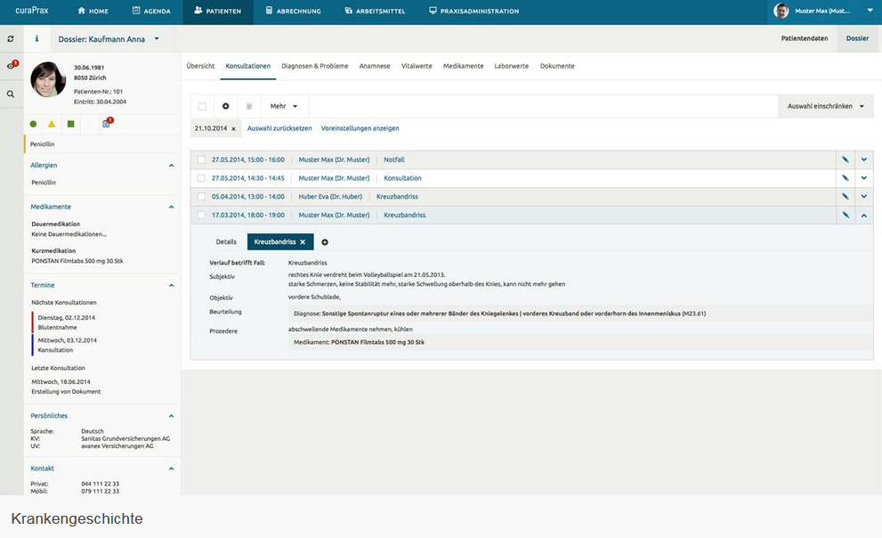
2. Research: Fieldstudy
Feldstudie
Curaprax: webbasierte Applikation für die Praxisorganisation

Slide 9

3. Synthesize: Target Users
Ärzte
Psychiater
Kleine Praxen, selbstständig

Slide 10
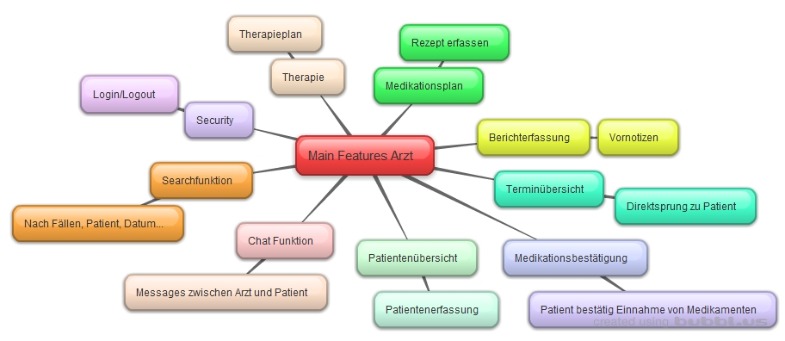
3. Synthesize: Main Features

Slide 11
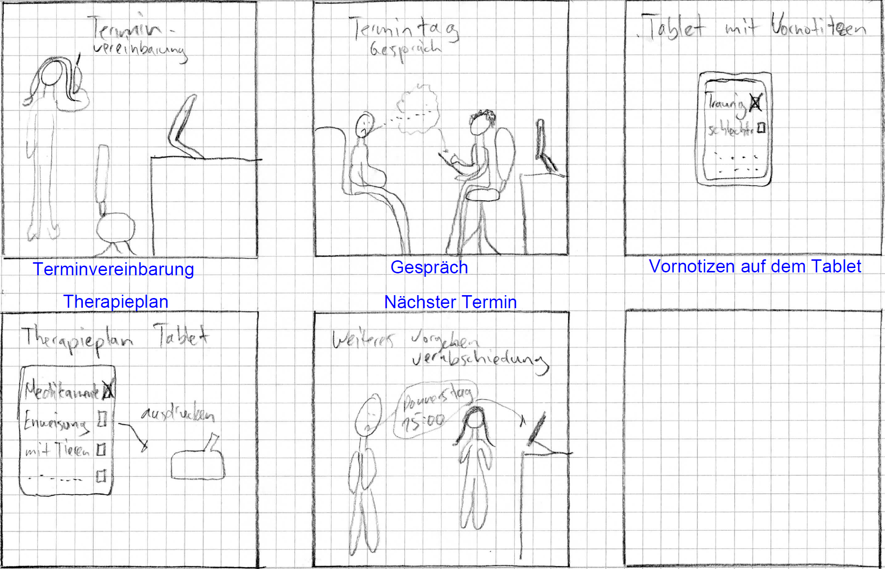
4. Design: Storyboard

Slide 12
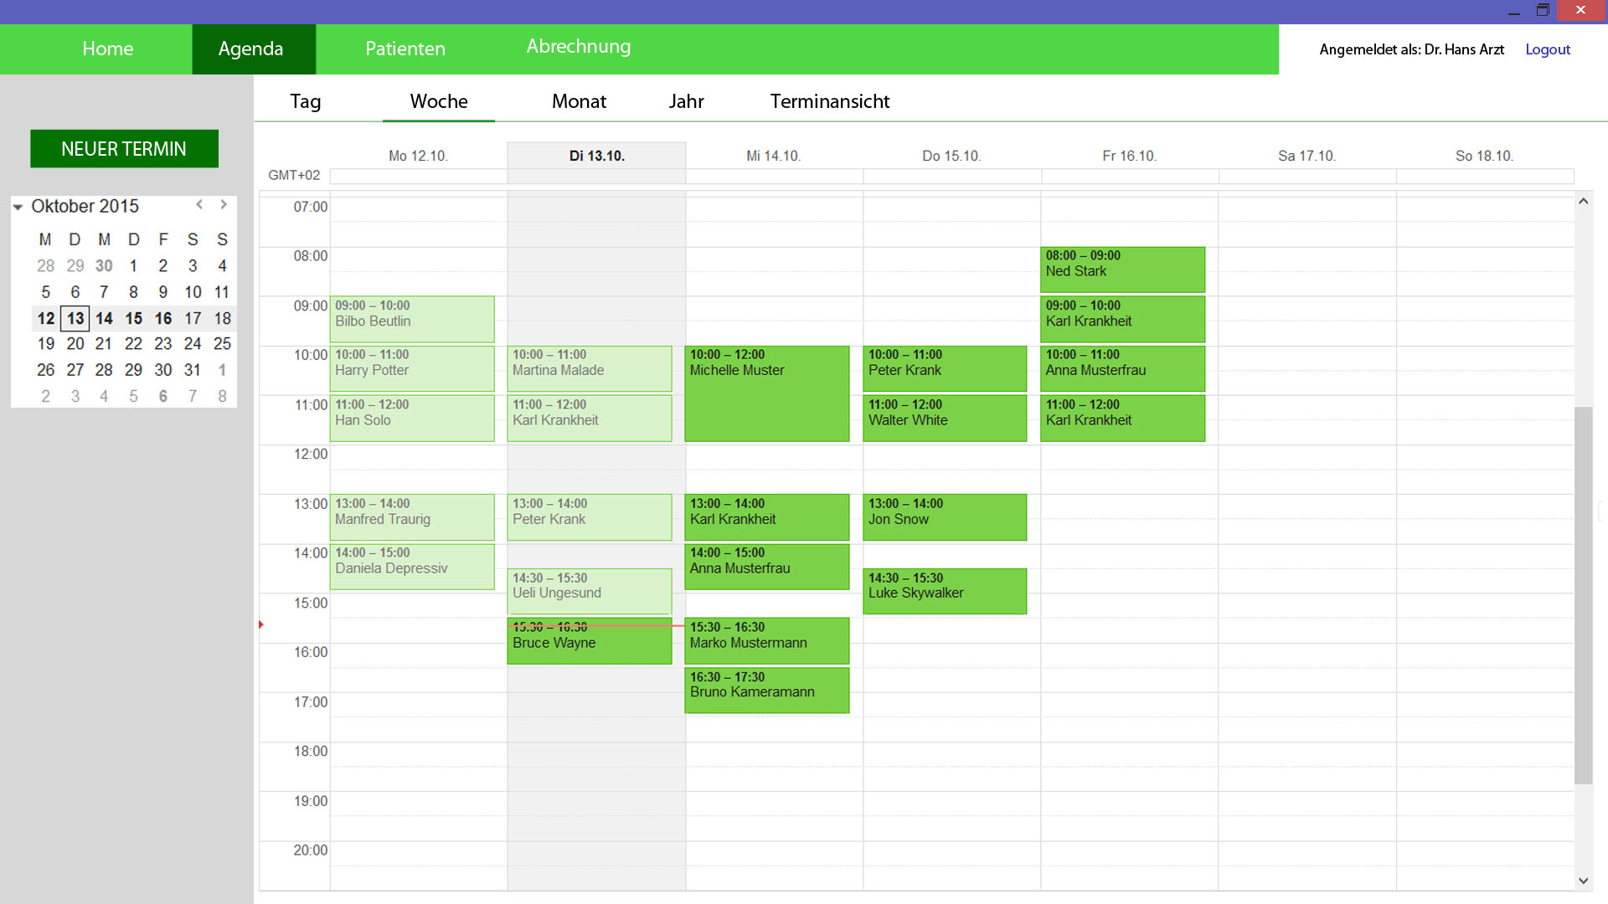
5. Prototyping

Slide 13
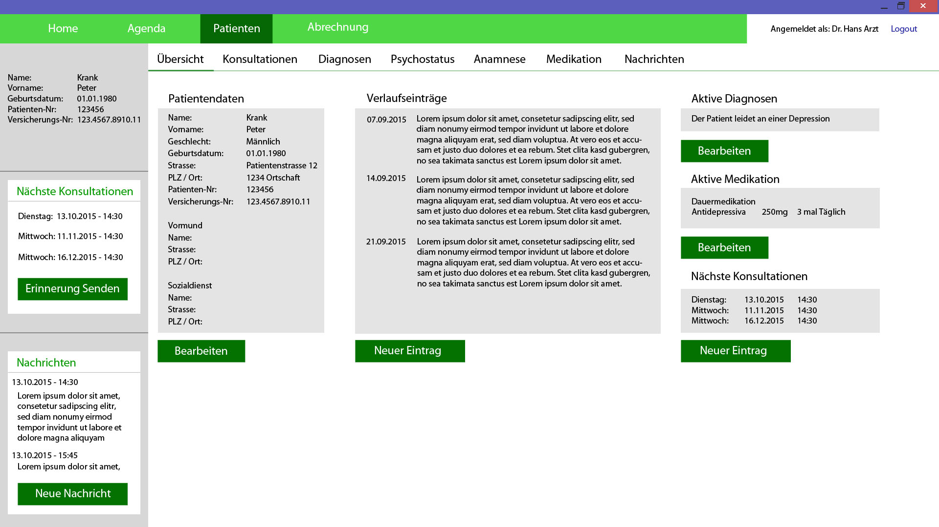
5. Prototyping

Slide 14

6. Validation
Erneutes Treffen mit Herrn Lehmann
Zusätzlich integrieren:
Sprung aus Terminübersicht zu Patient und zurück
Out of Scope
Chat Funktion → Abrechnung
Medikations-Bestätigung vs. Vertrauen

Slide 15

7. Discussion
Fragen?

